Slide 1


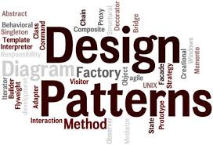

Builder Tasarım Deseni
İleri Programlama Dersi
http://youtube.com/bmdersleri
Hazırlayan ve Sunan: Cennet Akal 1711404022
Tarih : 06/06/2021
Sürüm : v2
Ders Yürütücüsü : Doç. Dr. İsmail KIRBAŞ

Slide 2

İçindekiler
Builder Tasarım Deseni nedir?
Avantajları ve Dezavantajları
Uml sınıf diyagramı
Builder Örneği -1
Builder Örneği -2
Builder Uygulaması -1
Builder Uygulaması -2
Builder Uygulaması -3
Sonuç
Kaynaklar
http://youtube.com/bmdersleri

Slide 3
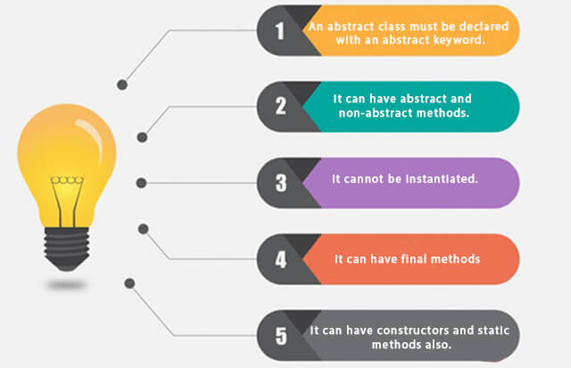
Builder Tasarım Deseni nedir ?
Builder tasarım modeli, nesne yönelimli yazılımda yinelenen tasarım problemlerinin nasıl çözüleceğini açıklayan yaratımsal(creational) tasarım modellerinden biridir. Yaratımsal tasarım kalıpları, yazılım nesnelerinin nasıl yaratılacağı hakkında genel olarak öneriler sunarak kullandığı esnek yapı sayesinde daha önceden belirlenen durumlara bağlı olarak gerekli nesneleri yaratır.
Nesne tabanlı programlamanın özü sınıflara dayanır. Sınıflardan nesneler yaratılır. Bunu yapmak için de constructorlar kullanılır. Sınıfımızda bulunan field sayısı fazla olursa birden çok constructora ihtiyaç duyulabilir. Haliyle her bir field eklendiğinde yeni bir constructor ekleme ihtiyacı hissedilebilir. Çünkü nesneyi oluştururken hangi field başta atama yapılacak ya da yapılmayacak anlaşılmamaktadır. İşte bu uzayıp giden parametre sayısından, karmaşık constructorlardan kurtulmak için Builder tasarım deseni güzel bir çözüm sunmaktadır.

Slide 4
Builder Design Pattern
Builder tasarım modelinin amacı, karmaşık bir nesnenin yapısını temsilinden ayırmaktır .
Bir başka deyişle; bir nesnenin oluşum aşamasında farklı nesnelere de ihtiyaç olduğu durumlarda kullanılır. Yani karmaşık yapıdaki bir nesne, değişik özelliklerin(nesnelerin) bir araya gelmesiyle oluşur. Birden fazla adım barındıran nesne üretim sürecinde, farklı parçalar birleştirilir ve istenilen tipteki nesne oluşturulmuş olur.
Builder deseninin başlıca yapıları aşağıda sıralandığı gibidir.
Builder: Product nesnesinin oluşturulması için gerekli soyut arayüzü sunar.
ConcreteBuilder: Product nesnesini oluşturur. Product ile ilişkili temel özellikleri de tesis eder ve Product' ın elde edilebilmesi için istemci tarafından gerekli arayüzü sunar.
Director: Builder arayüzünü kullanarak nesne örneklemesini yapar.
Product:Üretim sonucu ortaya çıkan nesneyi temsil eder.
Dahili yapısı ConcreteBuilder tarafından inşa edilir.

Slide 5
Avantajları ve Dezavantajları
Avantajlar
Oluşturucu (Builder) modelinin avantajları şunları içerir:
Bir ürünün dahili sunumunu değiştirmenize izin verir.
Yapım ve temsil için kodu kapsüller.
Sürecin aşamaları üzerinde kontrol sağlar.
Dezavantajlar
Oluşturucu (Builder) modelinin dezavantajları şunları içerir:
Her ürün türü için ayrı bir ConcreteBuilder oluşturulmalıdır.
Oluşturucu sınıfları değiştirilebilir olmalıdır.
Bağımlılık enjeksiyonunu engelleyebilir.

Slide 6
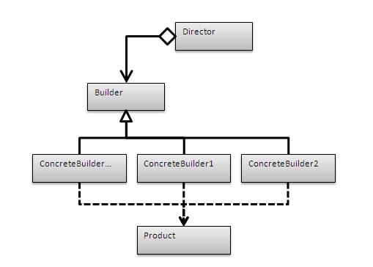
UML Diagram
Bu yapıların aralarındaki ilişkileri aşağıdaki diyagram üzerindeki gibidir.

Slide 7

Builder Design Pattern Örneği -1
Örneğin araba almak isteyen bir müşteri, arabanın marka, model, renk, beygir gücü gibi birbirinden farklı özelliklerini belirleyerek, talebi doğrultusunda yeni bir araba nesne oluşturulmasını ister.
Sipariş edilecek her arabanın markası, rengi, modeli, beygir gücü farklı olabileceğinden, sipariş için kullanılan Araba nesnesinin bu parametrelere dayalı oluşturulması istenmektedir. Builder şablonu, bu işlemi sistemin diğer bölümlerinden bağımsız olarak yürütebilmesi için kullanılmaktadır. Aslında tüm prensibi budur.

Slide 8
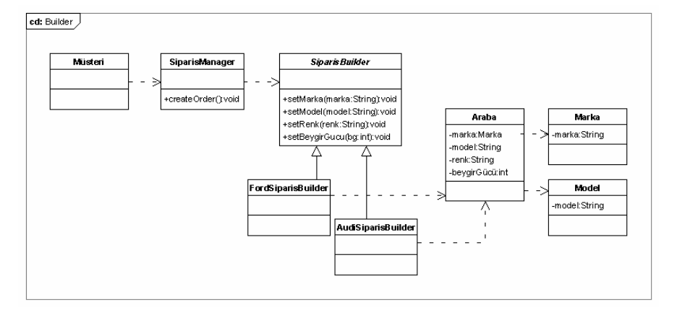
Builder Design Pattern Örneği -1 (devam)

Slide 9
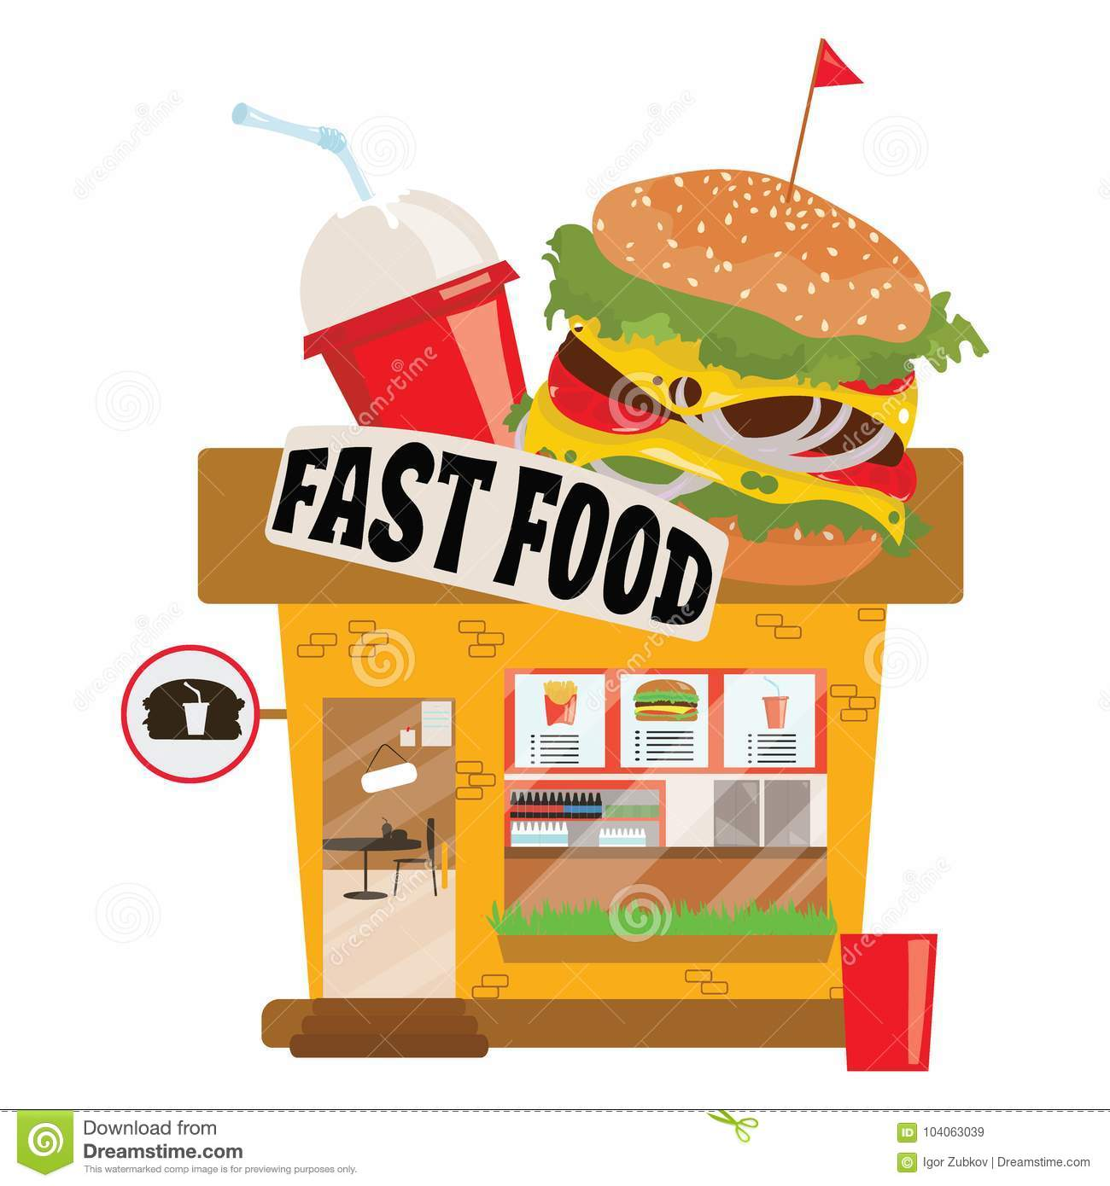
Builder Design Pattern Örneği -2
Burger ve soğuk içecek satan bir restoran düşünelim. Burgerler vejeteryan ve tavuk tipte olsun. Burgerin kağıt ile sarılarak paketlendiğini varsayalım. Benzer şekilde soğuk içecek de kola ve pepsi olsun; soğuk içeceklerin de paketlenme şekli şişeleme olsun.
Dolayısıyla bir müşterinin tercihine göre bu tercihlerin birleşiminden bir yemek hazırlamamız gerekiyor. Yani bunu bir menü olarak düşünürsek, vejetaryen burger — kola, tavuk burger — pepsi ikilisi gibi tüm kombinasyonlar olabilir.

Slide 10
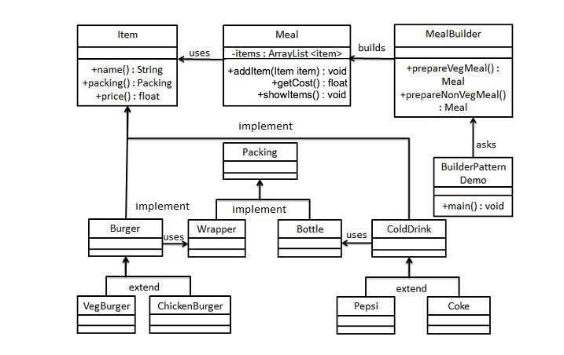
Builder Design Pattern Örneği -2 (devam)

Slide 11
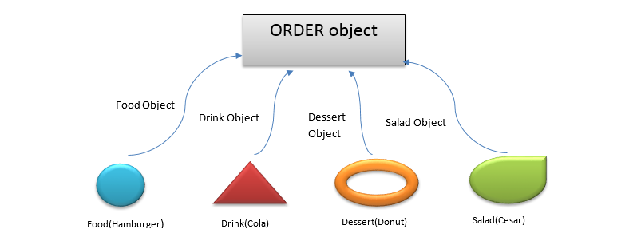
Builder Design Pattern Uygulama Örneği -1
Günlük hayattaki verdiğim örnekteki gibi bir Fast Food firmasının müşterilerine sattığı ürünleri modelleyen bir yapı olduğunu varsayalım. Müşteriler farklı besinleri ihtiyaçlarına göre talep eder ve sipariş edebilir. Sipariş; yiyecek, içecek, tatlı ve salata ürünü olmak üzere 4 adet farklı modelden oluştuğunu düşünelim. Örneğin firmaya gelen bir müşteri, yiyecek olarak hamburger, içecek olarak kola, tatlı olarak donut ve salata olarak da cesar salata istesin. Bu durumda müşteri bir menu sipariş edecektir ve siparişi aşağıdaki 4 nesneden oluşacaktır.

Slide 12
Builder Design Pattern Uygulama Örneği -1
Model bir siparişin 4 farklı nesneden olduğunu gösterir. Bunun anlamı yazılacak Sipariş sınıfının, aslında 4 farklı sınıfın nesnelerini içereceğini gösterir. O halde bir Order(Sipariş) sınıfı, bir Food(Yiyecek), bir Drink(İçecek), bir Dessert(Tatlı) ve bir Salad(Salata) nesnesinden oluşacağı belirtilir.
Builder Tasarım Deseni kompleks bir nesneyi oluşturmak amacıyla abstract bir Builder sınıfı yaratır ve bu sınıfı soyut olarak extend eden somut alt sınıf ise istenilen nesne özelliklerine göre(propetries) create edilip kullanılır.

Slide 13
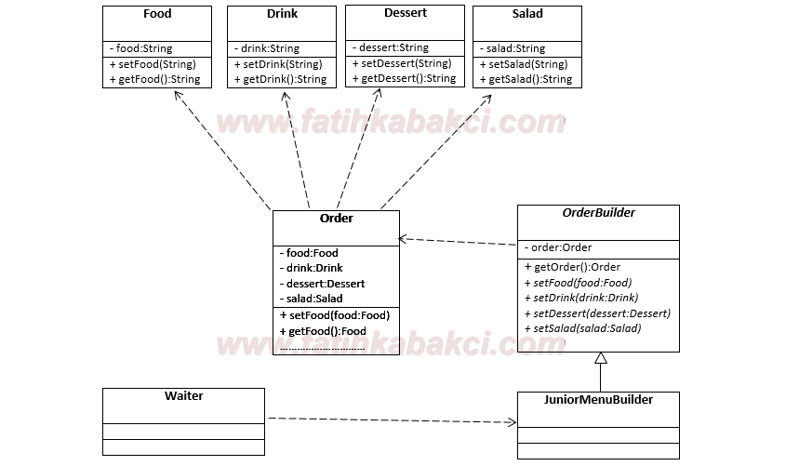
Builder Design Pattern Uygulama Örneği -1
UML diyagramına göre Food,Drink,Dessert ve Salad adında oluşturulan 4 farklı parça sınıfın, Order sınıfı içinde tanımlandığı görülmektedir. Ayrıca Builder tasarım deseni için oluşturulan OrderBuilder soyut sınıfı ise, içerisinde bir Order ürettiği görülmektedir. Kullanıcı sınıf olan, yani main() metodunu bulunduran Waiter sınıfı ise, istenilen siparişe göre uygun olan JuniorMenuBuilder nesnesini üreterek bir sipariş gerçekleştirmektedir.

Slide 14
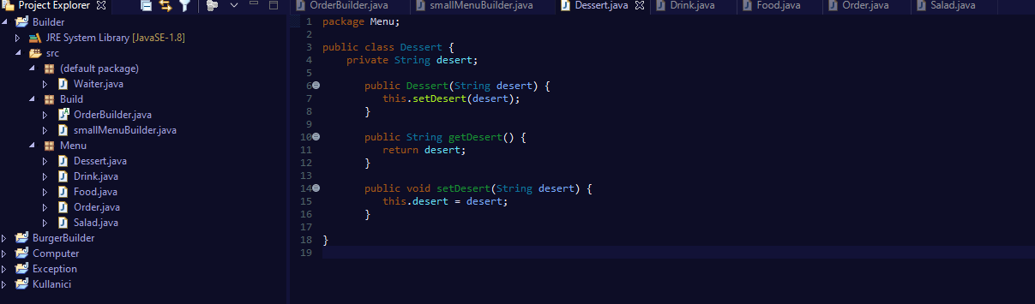
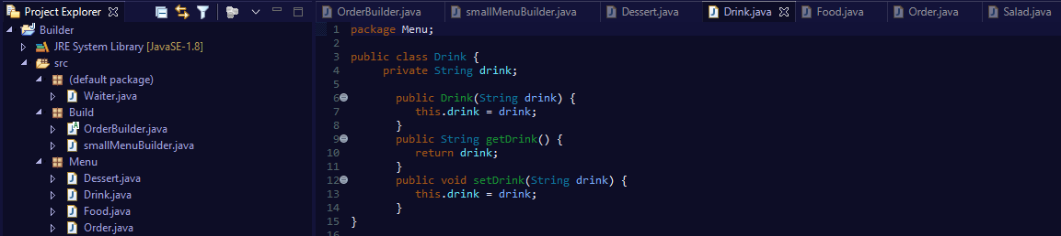
Builder Design Pattern Uygulama Örneği -1

Slide 15
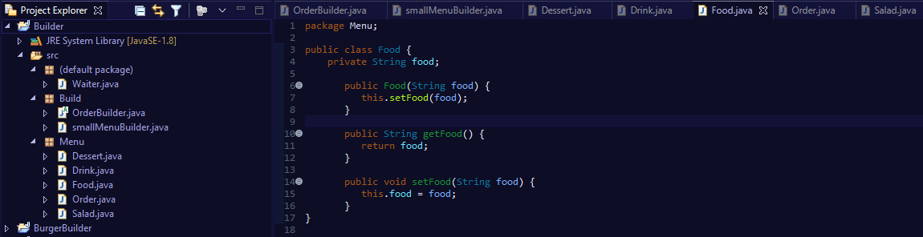
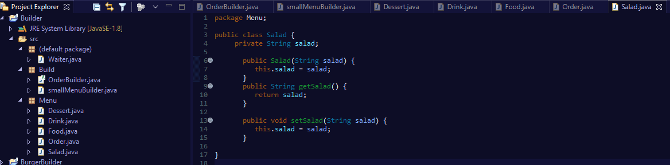
Builder Design Pattern Uygulama Örneği -1

Slide 16
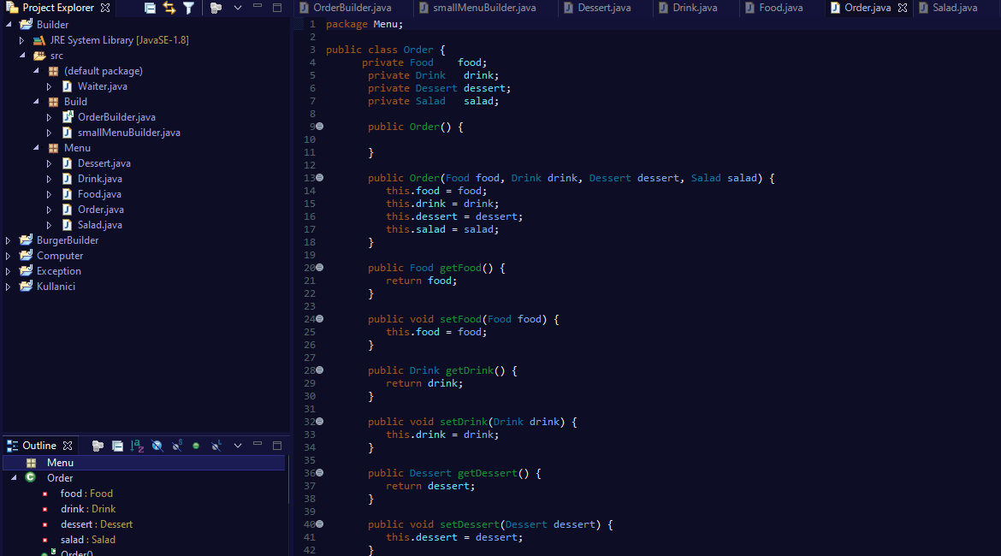
Builder Design Pattern Uygulama Örneği -1

Slide 17
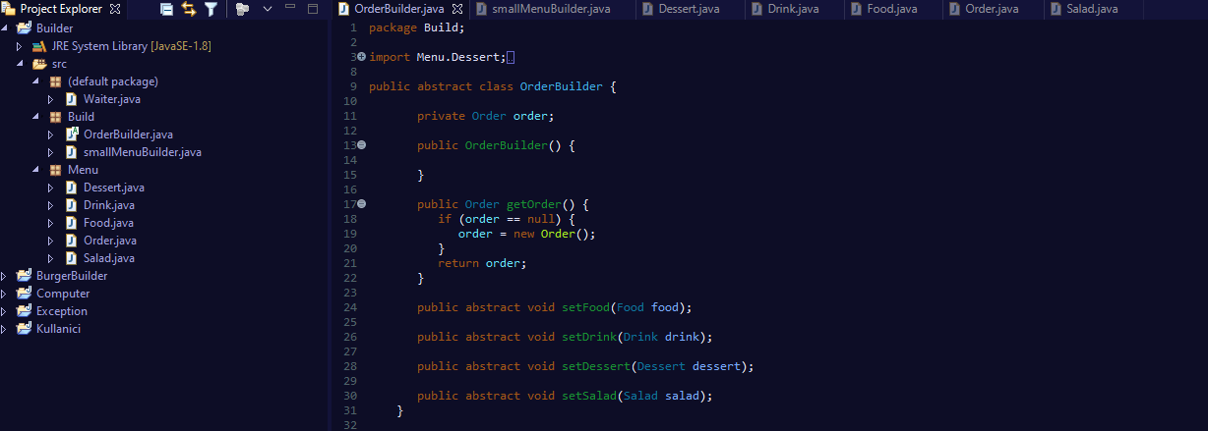
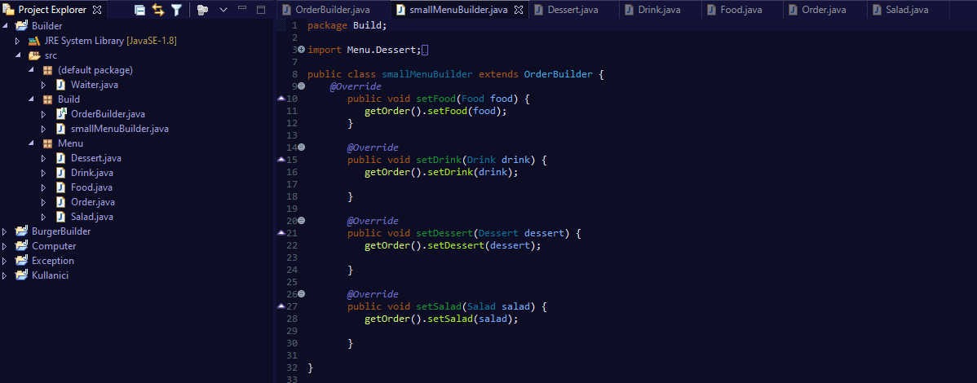
Builder Design Pattern Uygulama Örneği -1

Slide 18
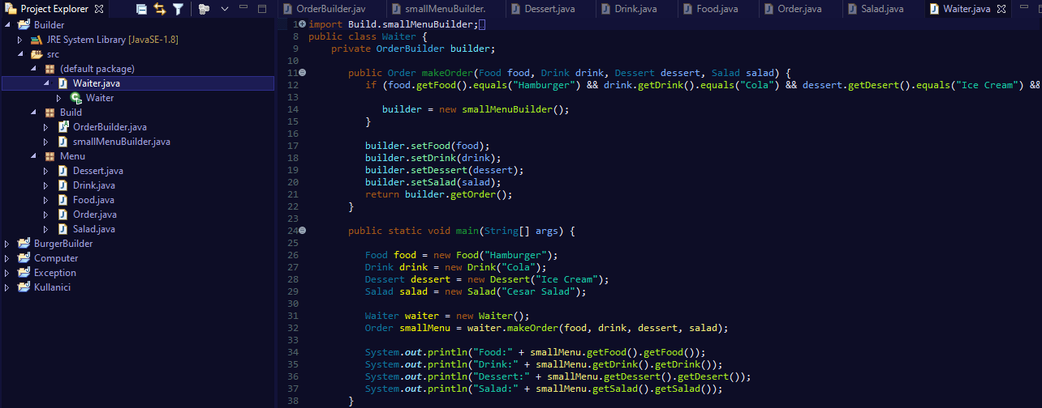
Builder Design Pattern Uygulama Örneği -1

Slide 19
Builder Design PatternUygulama Örneği -2
Bu örnekte ise User sınıfımız olsun ve bunun dört tane özelliği olsun. Bu sınıftan nesne oluşturmak istediğimizde zorunlu olan iki özellik için bir yapılandırıcı(constructor) yapmak ve diğer özellikler içinde bu constructor’u overload(aşırı yükleme) etmek zorunda kalmaktadır.
Yalnızca birkaç özellik(property) olduğunda büyük sorun teşkil etmeyebilir, ancak özellik sayısı arttıkça kodun okunması ve bakımı daha zorlaşmaktadır. Daha da önemlisi, bu sınıfı kullanacak diğer kişiler için gittikçe zorlaşmaktadır. Hangi yapılandırıcının(constructor) çağıralacağını veya elinizde e-mail yok gsm numarası varsa hangisi ile nesne oluşturulacağını anlamanız gerekmektedir.
Peki bu aşama da ne yapabiliriz ? Zorunlu olan iki parametre için bir constructor ve diğer parametreler için getter-setter koyarak sınıfımızı tasarlayabiliriz. Ancak bu çözümün iki ana sorunu vardır;
Sınıfın sahip olduğu tüm dört özellik için değerleri olan bir User nesnesi oluşturmak istiyorsanız, nesnenin, tüm setter yöntemleri çağrılıncaya kadar tam bir duruma sahip olmayacaktır.
Sınıf tamamiyle dışarı açık ve kullanıcı nesnenin tüm özellikleri değiştirilebilir şekildedir.
Bizim isteğimiz ise sadece istenilen özelliklerle User nesnesi yaratmak başka hiçbir müdahele yapamamaktır. Bu yüzden Builder tasarım şablonu kullanılır.

Slide 20
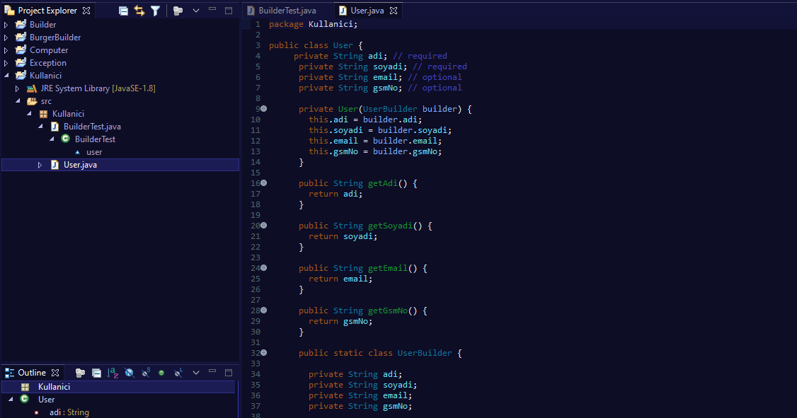
Builder Design PatternUygulama Örneği -2

Slide 21
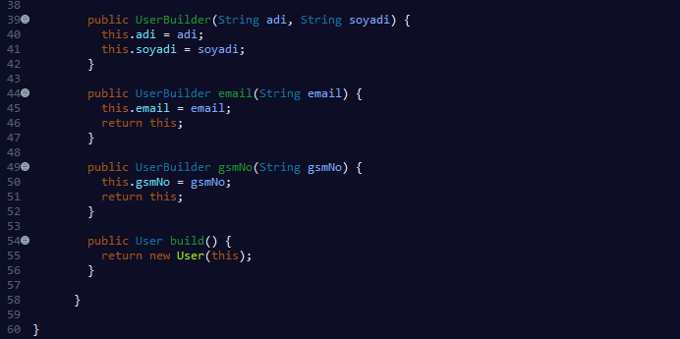
Builder Design PatternUygulama Örneği -2

Slide 22
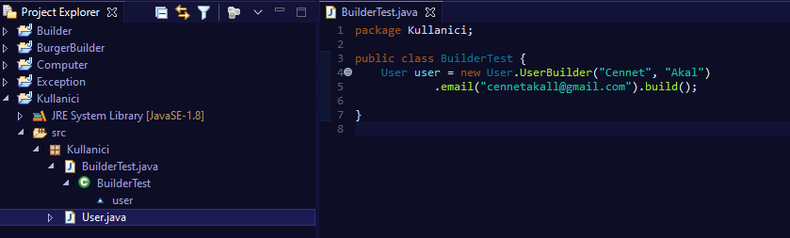
Builder Design PatternUygulama Örneği -2

Slide 23
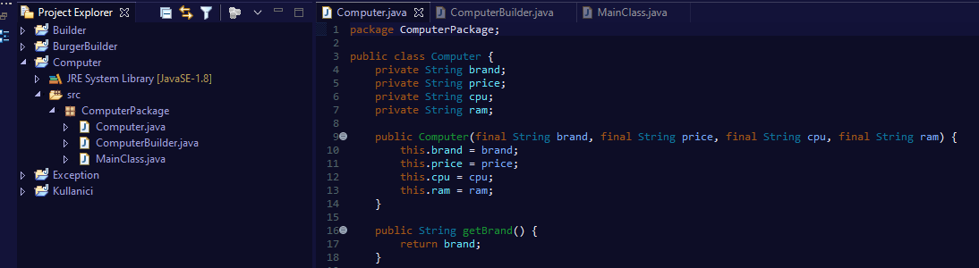
Builder Design PatternUygulama Örneği -3
Bazen projelerimizde nesnelerimize ait birçok özellik olabilir ve bu nesnelerimizi farklı farklı özellikler ile oluşturmak isteyebiliriz. Dolayısıyla çalıştığımız sınıflar içerisinde çok fazla parametre alan metodlar ve yapılandırıcılar kullanabilmekteyiz. Bu kullanılabilirliği ve okunabilirliği oldukça zorlaştırmamak için Builder tasarım deseni kullanılmaktadır. Bu yapıya bir diğer örneğimiz ise bilgisayar ve özelliklerinin yer aldığı bir projedir.

Slide 24
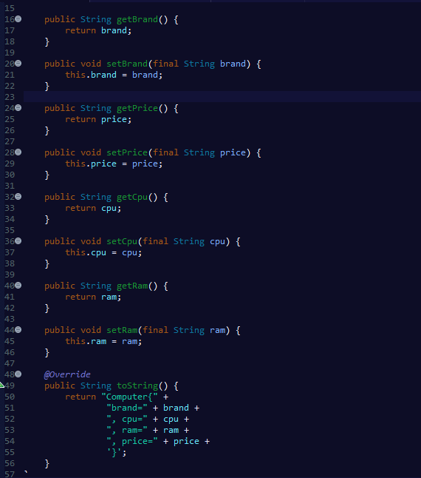
Builder Design PatternUygulama Örneği -3

Slide 25
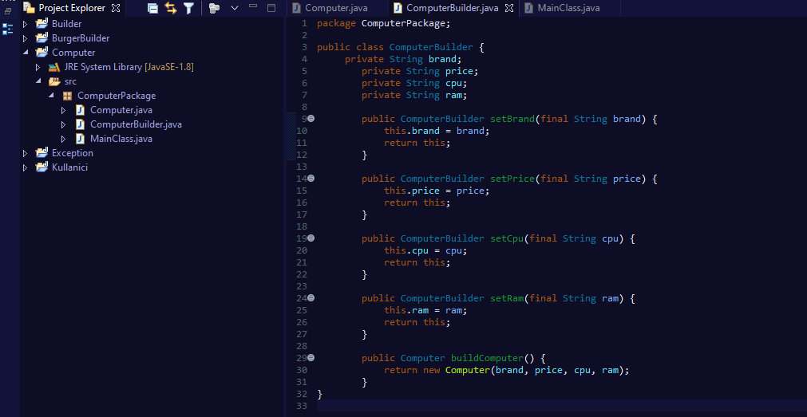
Builder Design PatternUygulama Örneği -3

Slide 26
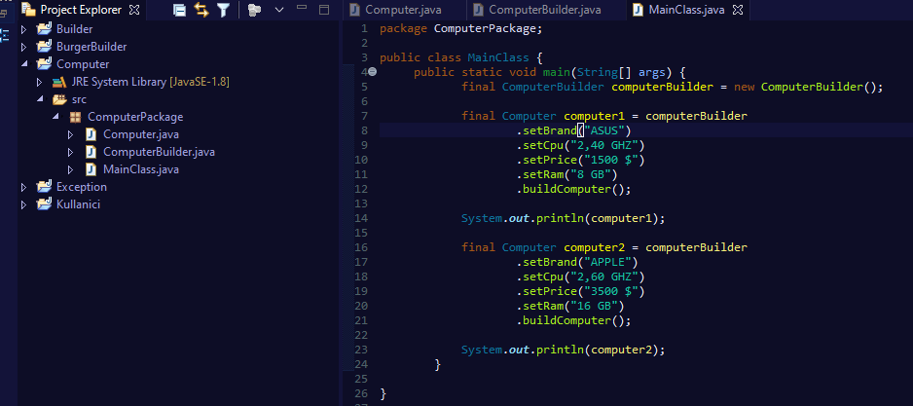
Builder Design PatternUygulama Örneği -3

Slide 27
Sonuç
Builder Tasarım Deseni yaratımsal(creational) tasarım modellerinden biri olduğunu öğrendik.
Builder, ConcreteBuilder, Director, Product yapılarını tanımladık.
Builder (Kurucu) Tasarım Deseni karmaşık yapıdaki nesnelerin oluşturulmasında, istemcinin nesne tipi belirterek üretimi gerçekleştirilebilmesini sağlamak için kullanıldığını öğrendik.
Uml diyagramını gösterdik.
Günlük hayattan ve uygulama üzerinden örnekler gösterdik.

Slide 28
Kaynaklar
Websiteler
https://www.buraksenyurt.com/post/Tasarc4b1m-Desenleri-Builder
https://blog.burakkutbay.com/design-patterns-builder-pattern-nedir.html/
https://tugrulbayrak.medium.com/builder-pattern-2f6fb1dbf4a0
https://medium.com/@muratsuzen/builder-kurucu-tasar%C4%B1m-deseni-e8efb83b801c
https://www.gencayyildiz.com/blog/c-builder-design-patternbuilder-tasarim-deseni/
Videolar
https://www.youtube.com/watch?v=7sYO2osudJU&list=PLwhxgey9h6nByDWOKcFqmm3ydbHF-RvBN&index=6
https://www.youtube.com/watch?v=Gj5CvADlI0g
http://youtube.com/bmdersleri

Slide 29
İlginiz için teşekkürler…
İleri Programlama Dersi
http://youtube.com/bmdersleri
Hazırlayan ve Sunan : Cennet Akal 1711404022 E-posta : cennetakall@gmail.com
Tarih : 06/06/2021
Sürüm : v2
Ders Yürütücüsü : Doç. Dr. İsmail KIRBAŞ

